Slide 1
Retorika
Nicky & Arda

Slide 2
Definisi
“Retorika adalah seni berkomunikasi secara lisan yang dilakukan oleh seseorang kepada sejumlah orang secara langsung bertatap muka. Oleh karena itu, istilah retorika seringkali disamakan dengan istilah pidato. Biasanya bersifat informatif, rekreatif, dan persuasif” - http://humasur.wordpress.com/2013/01/14/teknik-retorika/

Slide 3
Konvensi
Pendahuluan
“Saya berbicara di depan umum ini, karena saya ingin menjelaskan makna tentang pendidikan yang membebaskan. Bagaimana cara mendidik anak pada era yang modern ini.”
Tema
‘’Saya ingin berbicara tentang “Pendidikan yang Membebaskan”
Opini Lain
“Setuju karena pembelajaran di sekolah yang cenderung statis, harus di ubah polanya agar peserta didik tidak jenuh dengan kegiatan atau aktivitas yang ada didalam maupun di luar sekolah.

Slide 4
Konvensi
Pembuktian
“Sebaiknya pembelajaran di dalam kelas tidak terlalu terpusat pada guru melainkan para peserta didik harus aktif dalam proses pembelajaran agar tercipta suasana kekeluargaan dan interaksi yang lebih lanjut antara guru dan peserta didik.”
Harapan
“Semoga dengan sistem pendidikan yang lebih dinamis ini. Sistem pendidikan di Indonesia semakin berkembang ke arah yang lebih baik. Dan dengan berkembangnya sistem pendidikan Indonesia ke arah yang lebih baik, kita semua berharap bahwa Indonesia menjadi negara yang lebih maju dan mandiri. Dan menjadi sebuah negara yang lebih baik lagi”

Slide 5
Konvensi
Kehendak
“Mari kita membangun pendidikan yang lebih dinamis dan nyaman. Dengan begitu sebuah langkah kecil dan awal untuk Indonesia yang lebih baik, sudah kita lakukan. Bagi pihak-pihak atau instansi-instansi terkait mari kita menginstropeksi diri lebih dalam mengenai permasalahan-permasalahan pendidikan. Dengan pendidikan yang lebih baik segenggam asa sudah kita dapatkan untuk masa depan yang lebih baik.”
Penutup

Slide 6
Tujuan
Tujuan retorika adalah untuk:
Meyakinkan
Mengajak
Membujuk

Slide 7
Audiensi
Tergantung dengan isi retorika tersebut
Contoh:
Ajakan untuk giat belajar (Murid murid)
Ajakan untuk berperang (Tentara)
Pidato Kampanye Presiden (Rakyat)

Slide 8
Gaya
Gaya Retotrika antara lainnya adalah:
Persuasif
Opini
Bias
Gaya Bahasa tergantung pada audiens
Propaganda

Slide 9
Tingkat Formalitas
Tingkat formalitas tegantung:
Tujuan retorika
Audiens

Slide 10
Pengaruhnya pada masyarakat
Retorika bisa memengaruhi:
Opini masyarakat
Keputusan masyarakat
Tergantung dengan seberapa kuat pesan yang ingin disampaikan.

Slide 11
CONTOH
…I have a dream that one day this nation will rise up and live out the true meaning of its creed: "We hold these truths to be self-evident, that all men are created equal."
I have a dream that one day on the red hills of Georgia, the sons of former slaves and the sons of former slave owners will be able to sit down together at the table of brotherhood.
I have a dream that one day even the state of Mississippi, a state sweltering with the heat of injustice, sweltering with the heat of oppression, will be transformed into an oasis of freedom and justice.
I have a dream that my four little children will one day live in a nation where they will not be judged by the color of their skin but by the content of their character.
I have a dream today!
I have a dream that one day, down in Alabama, with its vicious racists, with its governor having his lips dripping with the words of "interposition" and "nullification" -- one day right there in Alabama little black boys and black girls will be able to join hands with little white boys and white girls as sisters and brothers.
I have a dream today!

Slide 12
I have a dream that one day every valley shall be exalted, and every hill and mountain shall be made low, the rough places will be made plain, and the crooked places will be made straight; "and the glory of the Lord shall be revealed and all flesh shall see it together."2
This is our hope, and this is the faith that I go back to the South with.
With this faith, we will be able to hew out of the mountain of despair a stone of hope. With this faith, we will be able to transform the jangling discords of our nation into a beautiful symphony of brotherhood. With this faith, we will be able to work together, to pray together, to struggle together, to go to jail together, to stand up for freedom together, knowing that we will be free one day.
-DR. Martin Luther King Jr-

Slide 13
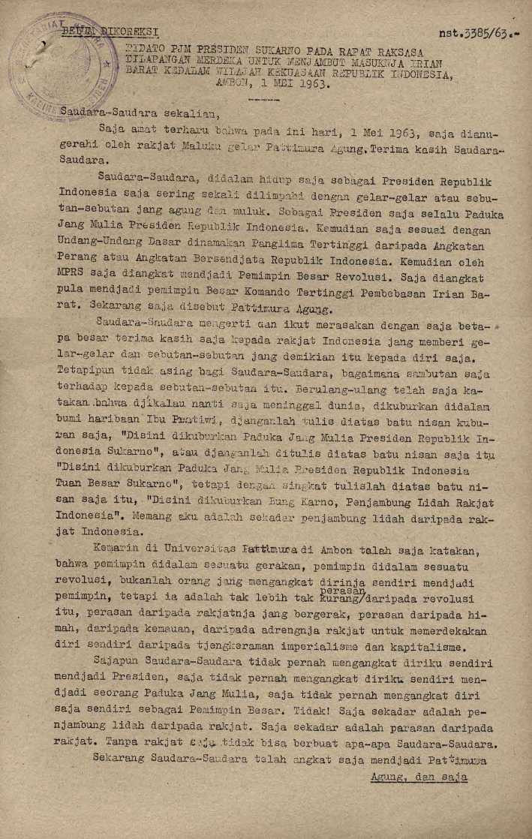

Slide 14
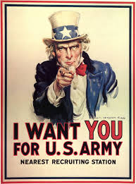
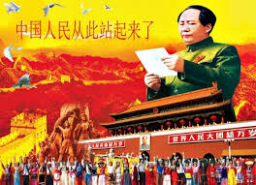

Slide 15
Refrensi
"Issues & Ideas." The Miami Herald. N.p., n.d. Web. 13 Feb. 2014. <http://www.miamiherald.com/2013/08/24/3580335/full-text-of-martin-luther-king.html>.

